Slide 1
AVANTGARDNÍ SMĚRY

Slide 2


NÁZEV ŠKOLY: Gymnázium Lovosice, Sady pionýrů 600/6
ČÍSLO PROJEKTU: CZ.1.07/1.5.00/34.1073
NÁZEV MATERIÁLU: VY_32_INOVACE_2B_09_Avantgardní směry
TÉMA SADY: Literatura 19. a 20. století
ROČNÍK: septima
DATUM VZNIKU: prosinec 2013
AUTOR: Mgr. Kateřina Benešová

Slide 3
Anotace
Materiál slouží k ilustraci avantgardních směrů v jiných odvětvích umění než v literatuře, obzvláště pak v malířství. Studenti aplikují obecné poznatky o směrech na konkrétních výtvarných dílech, rozpoznávají souvislosti s literaturou.
Práce v hodině byla založená na aktivitě studentů, kdy si zopakovali, co už o moderních uměleckých směrech vědí, a interpretovali v tomto duchu ukázky výtvarných děl.
U úkolů použity animace – přílet řešení

Slide 4
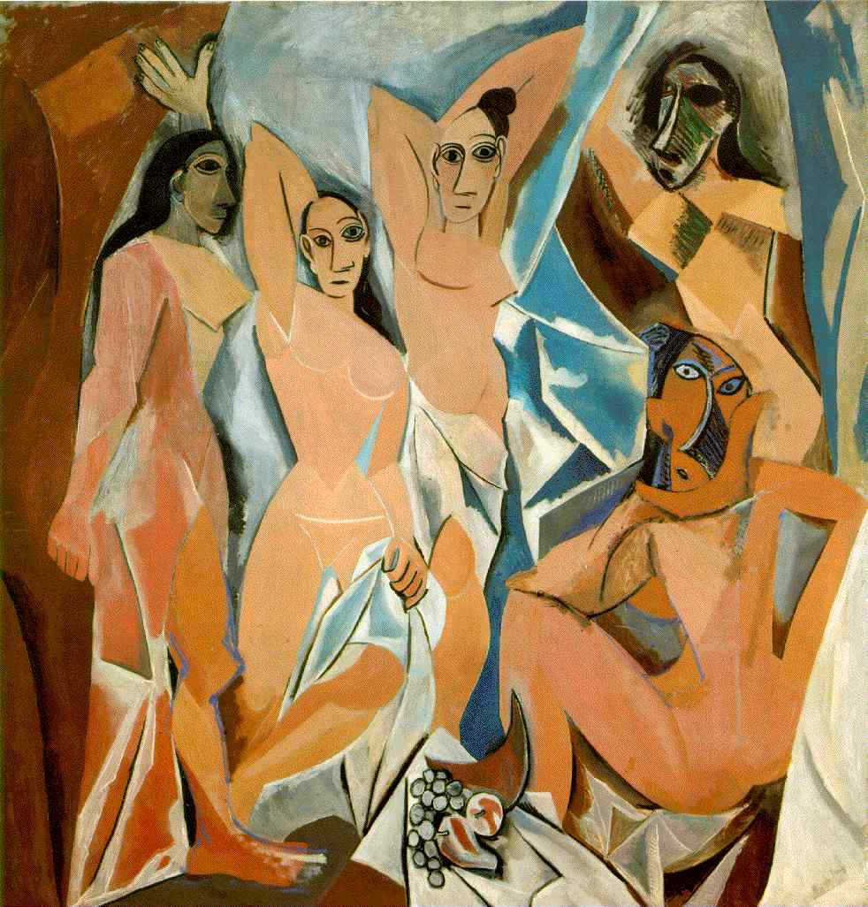
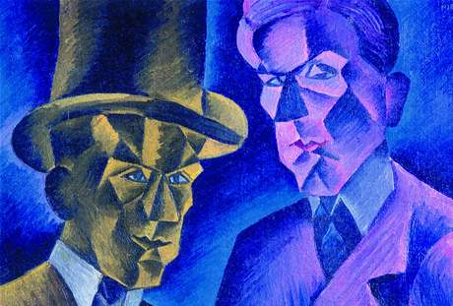
KUBISMUS v malířství
Najděte v následujících obrazech prvky tohoto směru:
Obr. 2: B. Kubišta
Obr. 1: P. Picasso

Slide 5
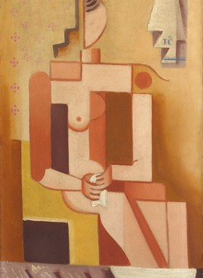
KUBISMUS v malířství
Odpovědi:
Mnohopohledovost – více úhlů pohledu, ze kterých je skutečnost zobrazena, objekty se tedy navzájem prolínají → mozaika pohledů na tutéž věc
zjednodušování tvarů –geometrické obrysy
rozklad předmětů na jednotlivé prvky
barevnost
Obr. 3: J. Čapek

Slide 6
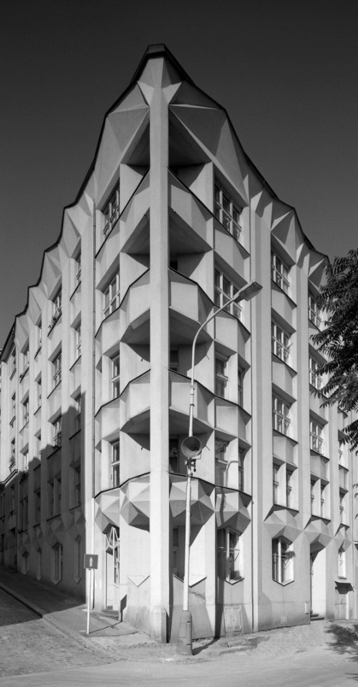
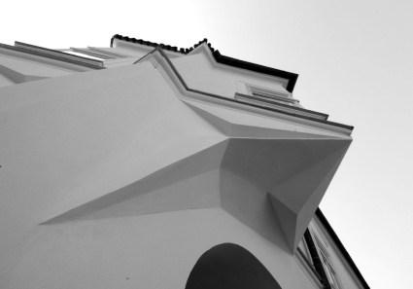
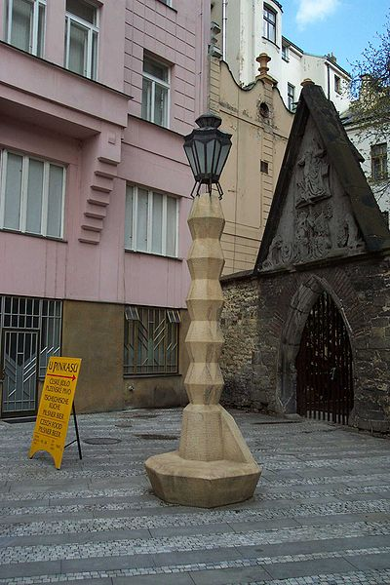
KUBISMUS v architektuře
1) ostré hrany
2) různé úhly
3) ale stále musí být objekty funkční, proto nelze mluvit o čistém kubismu
Obr. 5
Obr. 4
Obr. 6

Slide 7
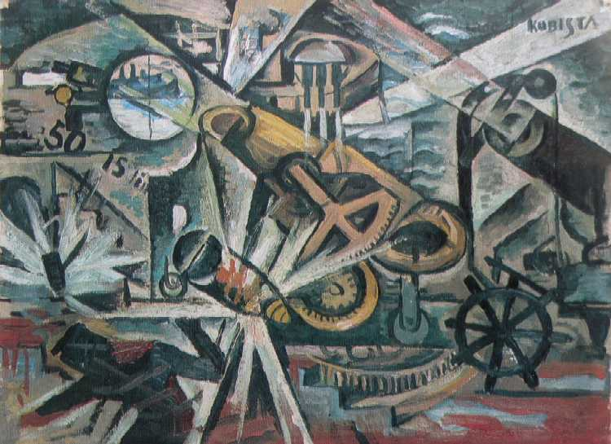
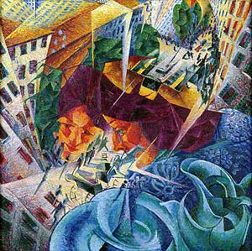
FUTURISMUS
Doložte na následujících ukázkách prvky tohoto směru:
Obr. 7 – U. Boccioni
Obr. 8 – B. Kubišta

Slide 8
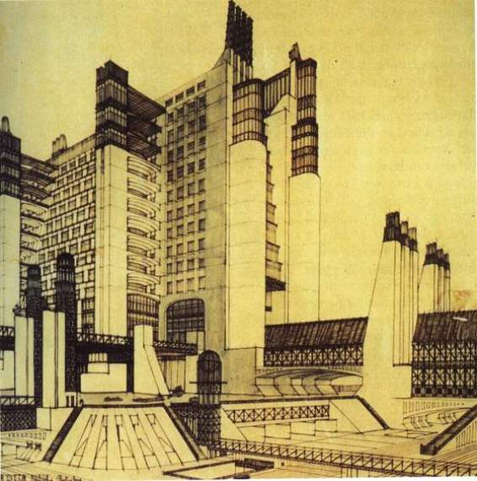
FUTURISMUS
Odpovědi:
okouzlení světem techniky a civilizace
dynamické – rychlost pohybu a změn, pohyb je frázován, zkratkovitost
Obr. 9 – A. Sant’Elia

Slide 9
Manifest futurismu – F. T. Marinetti
Chceme opětovat lásku k nebezpečí, návyk na energii a smělost.
Základními prvky naší poezie budou odvaha, zmužilost a revolta.
Literatura až dosud velebila myšlenkovou nehybnost, vytržení a spánek, my chceme velebit útočný neklid, horečnatou nespavost, poklus, nebezpečný skok, facku a ránu pěstí.
Prohlašujeme, že nádhera světa byla obohacena o novou krásu: o krásu rychlosti. Závodní automobil se svou kapotou ozdobenou tlustými trubkami podobnými hadům s výbušným dechem..., řvoucí automobil, který jako by se řítil po kartáčových nábojích, je krásnější než Vítězství

Slide 10
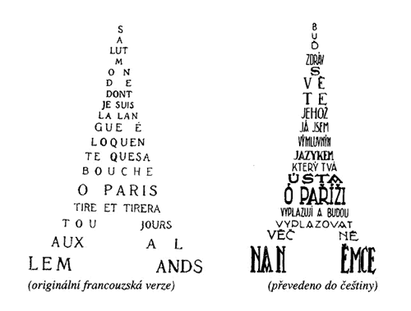
KUBOFUTURISMUS
ryze literární záležitost
kombinace prvků obou směrů
polytematičnost
více úhlů pohledu
kaligramy – báseň = obraz
Obr. 10 – G. Apollinaire

Slide 11
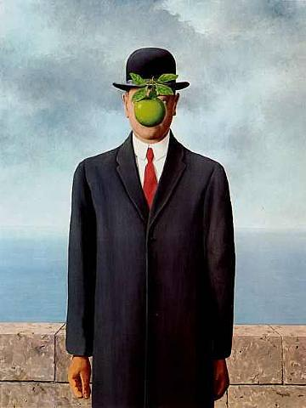
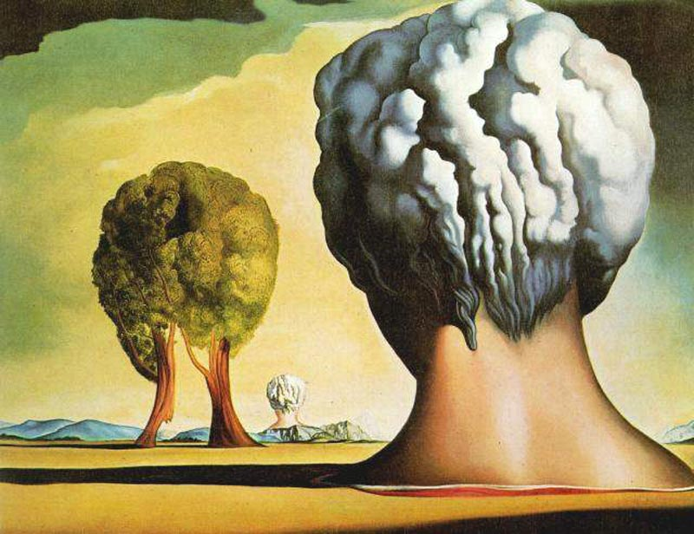
SURREALISMUS
Obr. 11 – S. Dalí
Obr. 12 – R. Magritte

Slide 12
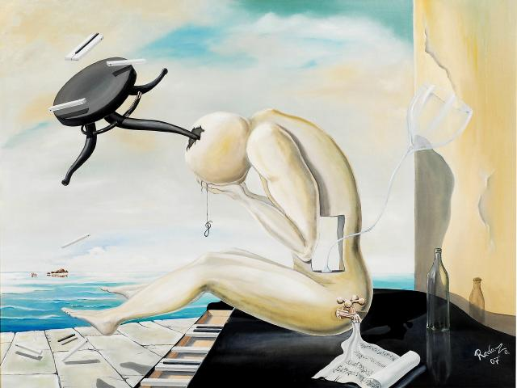
SURREALISMUS
Charakteristiky:
spontánnost, obrazotvornost a fantazie
proud představ, pocitů, snů
spojení asociací, věcí, které k sobě zdánlivě nepatří
Obr. 13 – Radozo

Slide 13
Manifest surrealismu – André Breton
Surrealismus, podst. jm. m. r. Čistý psychický automatismus, kterým má být vyjádřeno, ať už ústně, ať už písmem nebo jakýmkoli jiným způsobem, reálné fungování myšlení. Diktát myšlení za nepřítomnosti jakékoli kontroly prováděné rozumem, mimo jakýkoli zřetel estetický nebo morální.
Encykl. Filos. Surrealismus je založen na víře ve vyšší realitu určitých forem asociací až do jeho doby opomíjených, ve všemohoucnost snu, v nezaujatou hru myšlení. Směruje k tomu; aby definitivně zlikvidoval všechny ostatní psychické mechanismy a zaujal jejich místo při řešení hlavních problémů života.

Slide 14
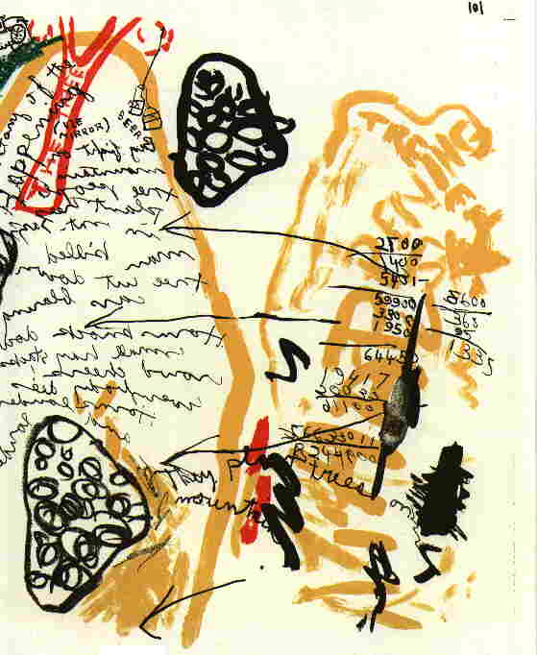
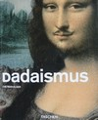
DADAISMUS
Obr. 14 – D. Eigger
Obr. 15 – A. Kaprow

Slide 15
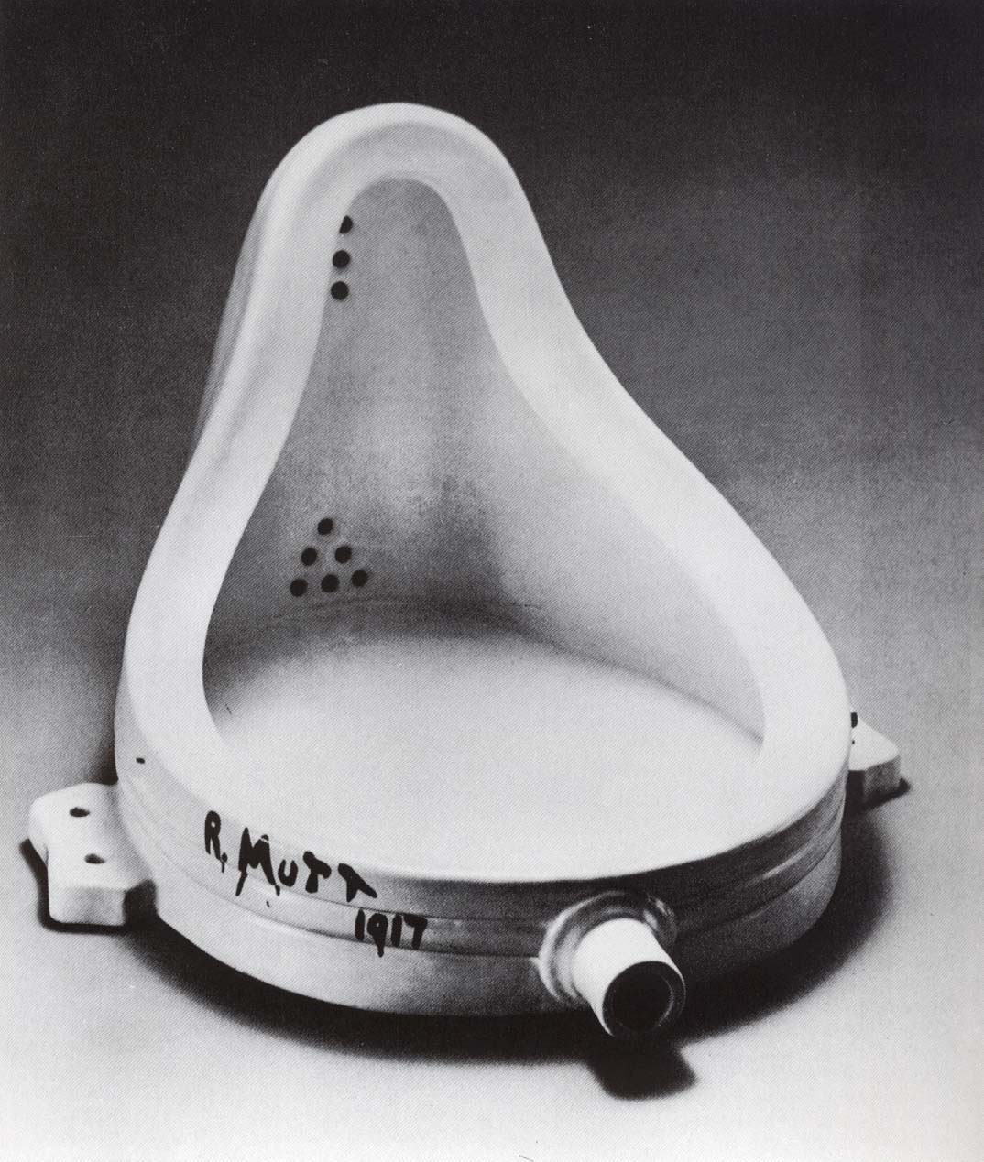
DADAISMUS
Charakteristiky
reakce na absurdní svět, válku
důraz na nesmyslnost, naivitu, nelogičnost a primitivitu, náhodnost
snaha šokovat
Obr. 16 – M. Duchamp

Slide 16
Manifest DADA – Tristan Tzara
Píši manifest a nechci nic, přesto říkám určité věci a jsem z principu proti manifestům, jako jsem rovněž proti principům (decilitry pro mravní hodnotu každé věty – přemíra pohodlnosti; přibližnost vynalezli impresionisté). *** Píši tento manifest, abych ukázal, že v jediném svěžím nadechnutí lze dělat činy, jež si odporují; jsem proti činu; pokud jde o stálou kontradikci i o uplatňování názoru, nejsem ani pro, ani proti, a nevysvětluji, protože nenávidím zdravý rozum.

Slide 17
Citace
Obr. 1: PICASSO, Pablo. carfssummer2012.wordpress.com [online]. [cit. 18.12.2013]. Dostupný na WWW: http://carfssummer2012.wordpress.com/
Obr. 2: KUBIŠTA, Bohumil. idnes.cz [online]. [cit. 18.12.2013]. Dostupný na WWW: http://kultura.idnes.cz/v-ostrave-pripravili-vystavu-plnou-ceskych-skvostu-pca-/vytvarne-umeni.aspx?c=A090220_183228_vytvarneum_tt
Obr. 3: ČAPEK, Josef. private-prague-guide.com [online]. [cit. 18.12.2013]. Dostupný na WWW: http://www.private-prague-guide.com/article/karel-capek-josef-capek/
Obr. 4 a 5: NEZNÁMÝ AUTOR. ihned.cz [online]. [cit. 18.12.2013]. Dostupný na WWW: http://byznys.ihned.cz/c1-20099550-kubismus-v-architekture
Obr. 6: USER:AKTRON. wikipedia.cz [online]. [cit. 18.12.2013]. Dostupný na WWW: http://cs.wikipedia.org/wiki/Soubor:Praha,_M%C5%AFstek,_kubistick%C3%A1_lampa.jpg
Obr. 7: BOCCIONI, Umberto. kunst-zeiten.de [online]. [cit. 18.12.2013]. Dostupný na WWW: http://www.kunst-zeiten.de/Futurismus
Obr. 8: KUBIŠTA, Bohumil. wikimedia.org [online]. [cit. 18.12.2013]. Dostupný na WWW: http://commons.wikimedia.org/wiki/File:Kubista,_Bohumil_-_Pobrezni_dela_v_boji_s_lodstvem_%281913%29..jpg

Slide 18
Citace
Obr. 9: SANT'ELIA, Antonio. wikipedia.org [online]. [cit. 18.12.2013]. Dostupný na WWW: http://cs.wikipedia.org/wiki/Soubor:Casa_Sant%27Elia.jpg
Obr. 10: APOLLINAIRE, Guillame. ceskaliteratura.cz [online]. [cit. 18.12.2013]. Dostupný na WWW: http://www.ceskaliteratura.cz/translat/apollin.htm
MARINETTI, Filippo Tommaso. Manifest futurismu [online]. [cit. 18.12.2013]. Dostupný na WWW: http://www.cesky-jazyk.cz/citanka/filippo-tommaso-marinetti/manifest-futurismu.html
Obr. 11: DALÍ, Salvador. pbworks.com [online]. [cit. 18.12.2013]. Dostupný na WWW: http://greensurrealism.pbworks.com/w/page/15877249/Salvador%20Dali
Obr. 12: MAGRITTE, René. wikipaintings.org [online]. [cit. 18.12.2013]. Dostupný na WWW: http://www.wikipaintings.org/en/rene-magritte/son-of-man-1964
Obr. 13: RADOZO. radozo.cz [online]. [cit. 18.12.2013]. Dostupný na WWW: http://www.radozo.cz/
Obr. 14: EIGER, Dietmar. arara.cz [online]. [cit. 18.12.2013]. Dostupný na WWW: www.arara.cz/product/323022
Obr. 15: KAPROW, Allan. original-grafik.de [online]. [cit. 18.12.2013]. Dostupný na WWW: www.original-grafik.de/kaprowgeruest1.html

Slide 19
Citace
Obr. 16: DUCHAMP, Marcel. wikipedia.org [online]. [cit. 18.12.2013]. Dostupný na WWW: http://it.wikipedia.org/wiki/File:Marcel_Duchamp.jpg
BRETON, André. Manifest surrealismu [online]. [cit. 18.12.2013]. Dostupný na WWW: www.math.muni.cz/~xkrausov/Breton.doc
TZARA, Tristan. Manifest DADA [online]. [cit. 18.12.2013]. Dostupný na WWW: student.eduso.cz/download/.../1327243058.67_3094-911263.docx‎

